Slide 1
Encuentro de Princesas
Asociación Venezolana Sur Occidental
Ventajas de esperar hasta el matrimonio

Slide 2
Ventajas de esperar para contraer matrimonio
Unión Boliviana

Slide 3
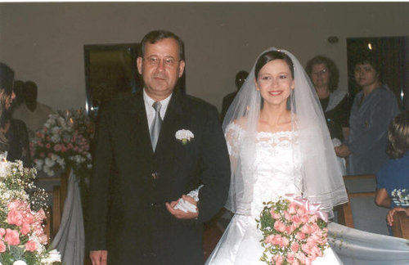

Slide 4
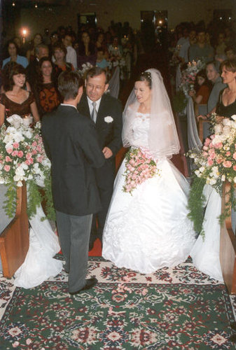
¡Aquí viene la novia!

Slide 5
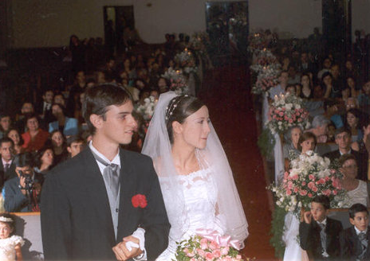

Slide 6
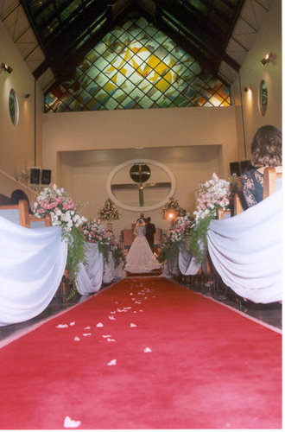
La iglesia decorada

Slide 7
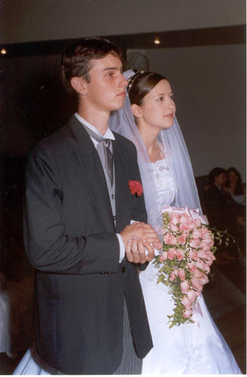
El consejo
Unión Boliviana

Slide 9
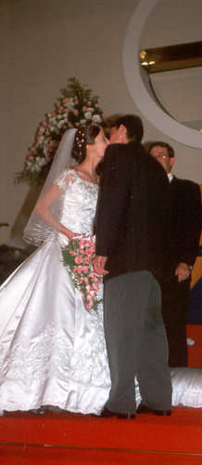
El beso

Slide 10
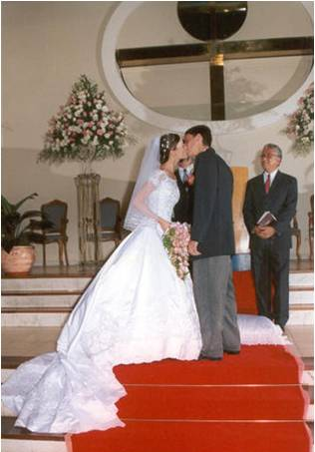
La aprobación

Slide 11
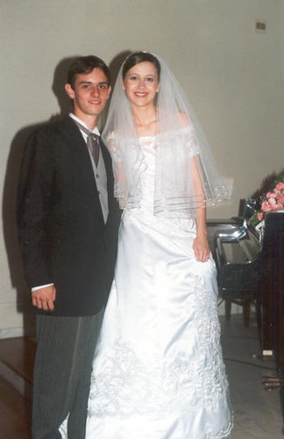
La foto

Slide 12
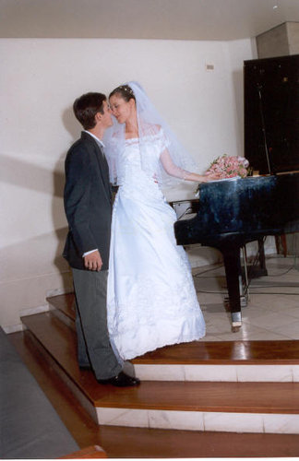
En la iglesia

Slide 13
Ella

Slide 14
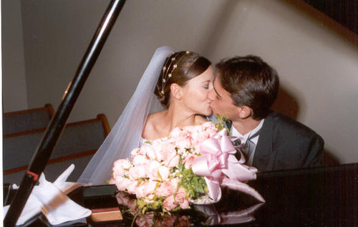

Slide 15
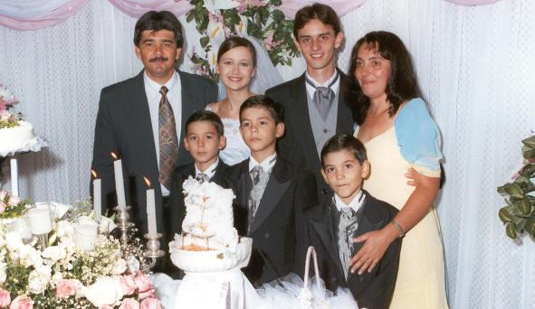
La fiesta
Unión Boliviana

Slide 16
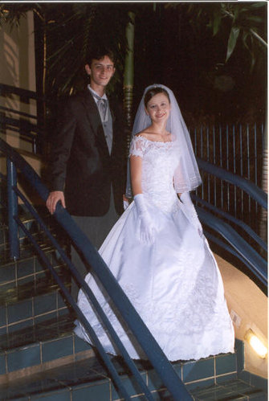
Saliendo

Slide 17
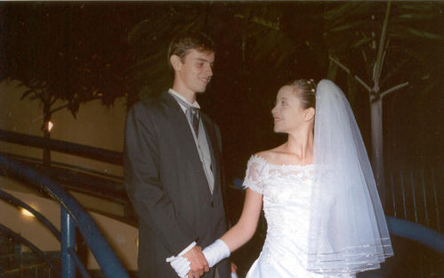

Slide 18
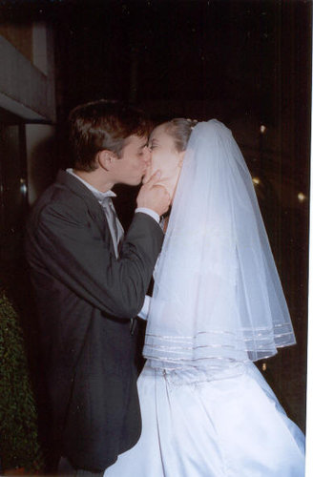
A solas

Slide 19
¿Qué es la sexualidad?
Una de las maneras en que cada persona se descubre y descubre a otros.
“Aprendo a gustar de mí misma y aprendo a gustar de otros.”
Una parte integral de la vida humana. Se expresa a través de besos, caricias, abrazos, la interacción afectiva y el diálogo... y no sólamnete a través de la relación sexual.
Cada persona vive de una manera distinta, ¡única e irrepetible!

Slide 20
Propósitos de la relación sexual
Unión
“Por eso, el hombre dejará a su padre y a su madre, se unirá a su esposa, y serán una sola carne.”
Génesis 2:24

Slide 21
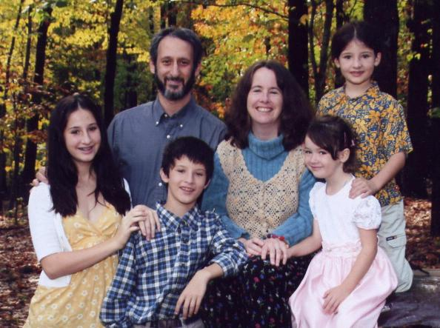
Propósitos de la relación sexual
Procreación
“Fructificad y multiplicaos. Llenad la tierra…”
Génesis 1:28

Slide 22
Propósitos de la relación sexual
Placer
“Alégrate con la mujer de tu juventud, como cierva amada y graciosa gacela. Sus caricias te satisfagan en todo tiempo, y en su amor recréate siempre.”
Proverbios 5:18-19

Slide 23
¿Cuándo la sexualidad debe ser completa?
“Por tanto, dejará el hombre a su padre y a su madre, y se unirá a su mujer, y serán una sola carne.”
Genesis 2:24

Slide 24
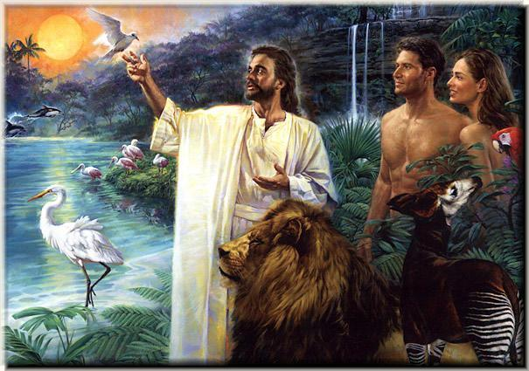

Slide 25
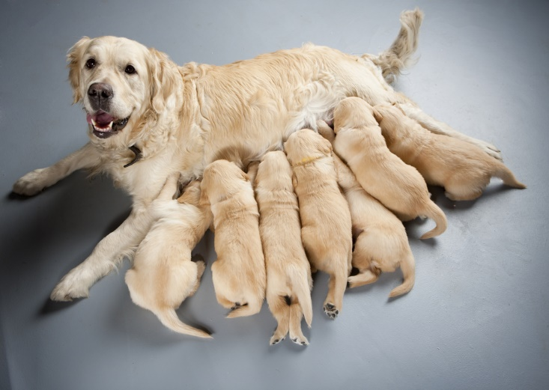
Animales vs. Hombres
Irracional
Instintivo
Dependiente
No selectivo
Racional
Amor
Selectivo

Slide 26
El sexo hoy: ¿Animal o Humano?
Fato - Hecho
Inesperado
Causado por una
Atracción
Repentina
Es irracional
Puro placer
No selectivo

Slide 28
Consejo Bíblico
“La voluntad de Dios es vuestra santificación; que se aparten de la inmoralidad sexual; que cada uno de vosotros sepa tener su propia esposa en santidad y honor; sin dejarse llevar por los malos deseos, como los gentiles que no conocen a Dios; y que nadie perjudique a su hermano ni se aproveche de él en este asunto.”
1 Tesalonicenses 4:3-6

Slide 29
El plan del enemigo

Slide 30
Consecuencias
“El Señor castiga todo esto, como ya les hemos dicho y advertido. Dios no nos llamó a la impureza sino a la santidad; por tanto, el que rechaza estas instrucciones no rechaza a un hombre sino a Dios, quien les da a ustedes su Espíritu Santo.
1Tesaloniscenses 4: 6-8

Slide 31
Embarazo en la adolescencia

Slide 32
Hepatitis B E C
Transmisión Oral
Transmisión Sexual
Drogas por vía intravenosa
Hepatitis crónica
Cáncer de hígado (trasplante)
Muerte fulminante

Slide 33
Besos
Herpes
Hepatitis B y C
Sexo Oral
VIH
Gonorrea
HPV

Slide 34
1cc de saliva contiene:
150 millones de bacterias.
La placa bacteriana tiene 100 mil millones de bacterias y virus.
Uno de ellos es el staphylococcus aureus

Slide 35
ETS

Slide 36
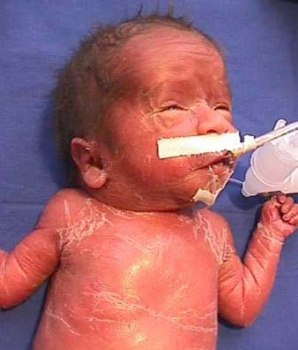
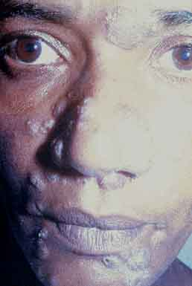
ETS
Transmisión de
enfermedad
Años más tarde:
La ceguera, la parálisis
enfermedad nerviosa
Los problemas del corazón
muerte

Slide 37
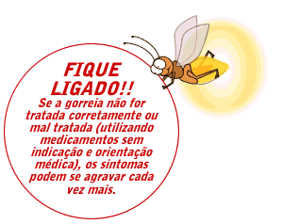
ETS
GONORREA (Pus en la punta del pene o de la vagina)
2 a 8 días después de la relación sexual
Después:
Esterilidad
Ataca el sistema nervioso
Meningitis
Huesos
Corazón
ATENCIÓN!!
Si la gonorrea no se trata correctamente (utilizando medicamentos sin indicación y orientación médica) los síntomas pueden empeorar más

Slide 38
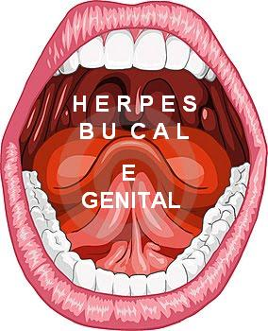
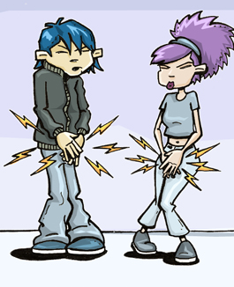
ETS
HERPES
3 a 15 días después de la relación sexual y es cíclico
15% de los adolescentes sexualmente activos en EE.UU. están infectados

Slide 39
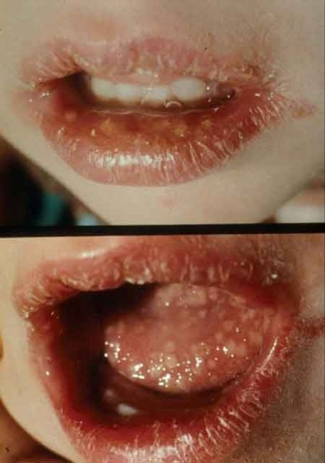
ETS
CÁNCER
(Aftas)
Candidiasis, Linfogranuloma, Tricomiasis, etc.

Slide 40
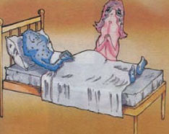
ETS
VPH o HPV (Virus del Papiloma Humano)
Quitar parte del pene o de la vagina
Eliminar las verrugas
Puede generar cáncer
60% de los que tienen relaciones sexuales fuera del matrimonio tiene el virus del papiloma humano

Slide 41
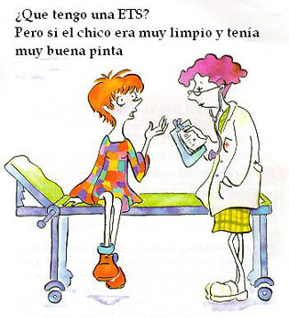
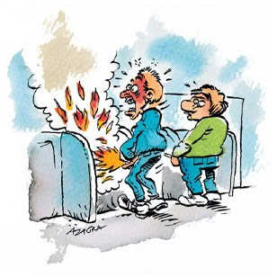
ETS
ETS: Conocer para protegerse

Slide 42
VS.
“Por tanto, dejará el hombre a su padre y a su madre, y se unirá a su mujer, y serán una sola carne.”
Genesis 2:24

Slide 43
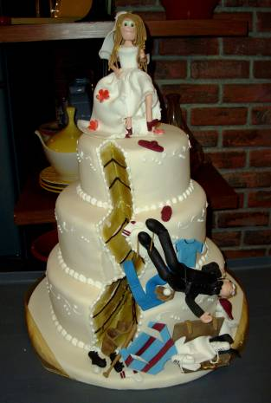
Falta de placer en matrimonio Desconfianza

Slide 45
Consejo Final
“Alégrate, joven, en tu juventud; deja que tu corazón disfrute de la adolescencia. Sigue los impulsos de tu corazón y responde al estímulo de tus ojos...”
Eclesiastés 11:9-10

Slide 46
“... pero toma en cuenta que Dios te juzgará por todo esto. Aleja de tu corazón el enojo, y echa fuera de tu ser la maldad, porque confiar en la juventud y en la flor de la vida es vanidad”
Eclesiastés 11:9-10

Slide 48
“¡Cuídalo antes que se rompa!”

